Slide 1

Chapter 7
Quality Model
by Software Type

Slide 2
SW Product
Quality Evaluation

Slide 3
소프트웨어 프로세스와 제품 평가
소프트웨어 평가 프로세스
사용자 요구
개발
방법론
SW 프로세스
(요구관리, 설계, 구현…)
제품/
서비스
.
프로세스 운영 환경
기법
조직
도구
환경
프로세스평가 메트릭스
제품평가 메트릭스
평가 시스템
평가 도구
평가결과

Slide 4
SW 품질평가 단계
단 계 | 1 단계 | 2 단계 | 3 단계
목표 | SW 제품 평가 | SW 제품 품질 평가 | SW 품질 적합성 평가
대상 제품 | 패키지 SW | 패키지/주문형 SW (통신/인터넷 SW, 자동화 SW …) | 높은 안정성 요구/ 기술집약 SW (Game SW …)
평가 대상 | 최종제품(제품문서 ,사용자문서 포함) 현재 버전 제품 | 최종 및 중간산출물 SW 변경에 따른 유지보수성 고려 | 최종제품 개발/유지보수 과정
평가 항목 | 기능성,신뢰성, 사용성,이식성 | 모든 품질 특성 | 모든 품질 특성 개발,검증,시험 적합성

Slide 5
SW 기술성 평가기준
  SW 사업 계약 시 패키지 SW 및 정보 시스템의 기술성 평가
대항목 | 중항목 | 평가요소
SW 기능 | 기능성 | 업무형태 적합성, 업무절차 적합성, 기능구현 정확성, 보안성(접근통제/감시 등), 상호운용성 (데이터교환 등)
 | 사용성 | 이해용이성, 인터페이스 일관성, 인터페이스 조정 가능성, 내용 일관성, 오류방지성, 오류복구 용이성, 진행상태 파악 용이성, 운용절차 변경 용이성, 기능학습 용이성(매뉴얼, 온라인 도움말)
SW 관리 | 이식성 | 설치용이성, 제거용이성, 호환성(HW/SW,NW등), 기능 및 데이터 지속성, 공존성
 | 유지 보수성 | 문제진단/분석 기능지원, 문제해결 기능 지원, 환경설정 변경 가능성, 환경설정 변경 안정성, 내장시험 가능성, 백업지원

Slide 6
대항목 | 중항목 | 평가요소
SW 성능 | 효율성 | 반응시간 효율성, 자원사용 효율성(메모리, 디스크, CPU, I/O 장치), 데이터전송 효율성
 | 신뢰성 | 문제 해결성, 결함 발생률, 다운/고장 회피성, 오조작 방지성, 데이터 회복성, 복구성
공급 업체 지원 | 운용 지원 | 제품공급일정/능력, 패키징 수준, 유지보수 지원, 오류복구/ 문제해결 정책(Help Desk, 응급복구, 상시 지원인력 등), 확장 가능성(용량,기술,기능 등)
 | 교육 훈련 | 교육훈련 프로그램(교육 내용,기간,방법 등), 교육훈련 전담 조직 및 요원
 | 업체 신뢰성 | 제품매출 현황, 시장 점유율, 레퍼런스 사이트, 사용자 그룹 규모 및 활동 정도, 재무안정성

Slide 7
패키지 SW 품질 평가
패키지 SW 개요
  주문 생산이 아닌 기성제품으로 판매되거나 판매 예정인 SW
패키지 SW 제품 평가 개요
평가목적 | 인도될 패키지 SW의 제품 문서, 사용자 문서, 프로그램 및 데이터 요구사항 명세의 정확성 및 시험결과와 적합성
평가 대상 | SW 제품 - SW 및 SW 사용에 필요한 제품설명서, 사용자 취급 설명서
평가 항목 | 기능성, 신뢰성, 사용성, 이식성 패키지 SW 자체에 초점 유지보수성은 제외

Slide 8
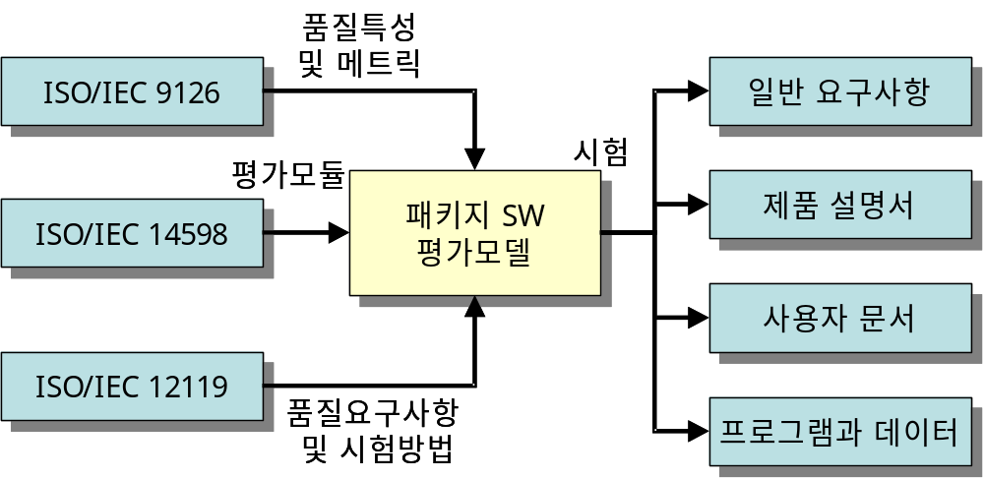
패키지 소프트웨어 시험 평가 모델

Slide 9
SW 생명주기 단계별 산출물
기능성
신뢰성
사용성
효율성
보수성
이식성
사용자/관리자관점
평가관점에 따라
요구품질 및 품질
특성의 중요도
선정
외
부
특
성
적
합
성
정
확
성
상
호
호
환
성
성
숙
성
오
류
허
용
성
일
치
성
치
환
성
내
부
특
성
완
전
성
추
적
가
능
성
일
관
성
자
기
기
술
성
무
모
순
성
확
장
성
기
계
독
립
성
전
달
성
개발자/보수자관점
평가요인 항목에
따라 측정표를
구축하여 실질적
평가
평가요인항목

Slide 10
패키지 SW 제품 평가 프로세스
  ISO/IEC 14598-5 평가자를 위한 제품 평가
구매자의 기능 요구사항 - 가중치/등급 할당
SW 제품의 사용 환경 - 수행 타스크, 환경,사용자
제품에 적용될 품질 요구사항
평가요구사항
설정
평가 명세
메트릭 선택 – 단계적 수치, 등급, Y/N 등 부여
평점 수준 정의 – 매우 만족, 만족, 거의 만족, 만족못함
심사기준 정의 – 평점수준, 사용환경 등
평가 설계
측정(measurement) – 시험기관에서 실시
평점(rating) – 정의된 등급으로 평점
심사(assessment) – 평점을 기대치와 기준으로 분석
최종 판정 – 제품 품질 마크 부여 및 사후 관리
평가 수행
평가 결론

Slide 11
제품설명서 평가
  제품 구입에 앞서 제품이 합당한지 평가하는데 도움을 주기 위하여 SW의 속성을 설명하는 문서
항목 | 평 가 내 용 | ISO
일관성 | 1. 설명서 내의 각 용어는 동일한 의미를 가져야 한다. 2. 설명서의 내용은 시험가능하고 정확하여야 한다. | 12119
기능성 | 1. SW가 제공하는 기능 2. SW의 사용을 제한하는 경계 값 3. 프로그램 및 데이터로의 접근을 제한할 수 있는 방법 | 12119
신뢰성 | 1. 입력 데이터가 적절한지 여부의 점검 2. 사용자 실수로 발생하는 중대한 오류의 방지 가능성 3. 오류 발생시 복구 방법 | 12119

Slide 12
항목 | 평 가 내 용 | ISO
사용성 | 1. 사용자 인터페이스를 식별할 수 있는 이름 2. SW 사용에 필요한 사전 지식이 요구될 경우 내용 3. 사용자에 의해 수정 또는 변경이 가능하다면 내용 4. 저작권 침해에 대한 기술적인 방지 장치에 대한 내용 5. 업무효율성 및 사용자만족도에 관한 내용 | 12119
효율성 | 응답시간, 처리율 등에 관한 내용 | 12119 9126
유지 보수성 | SW 사용 시 발생하는 오류 및 해결에 관한 방법 | 12119 9126
이식성 | 데이터 호환성, 다른 사용 환경으로의 이식절차․방법 등 | 12119 9126

Slide 13
사용자 취급설명서 평가
  SW 사용 시 도움을 주기 위하여 제공되는 문서
항목 | 평 가 내 용 | ISO
완전성 | 1. SW 사용에 필요한 정보 2. 기능 및 사용자가 사용 가능한 모든 기능 3. 경계 값 4. 사용자가 SW를 설치할 경우 이에 대한 방법 5. 사용자가 SW를 유지 보수할 경우 이에 대한 방법 | 12119
정확성 | 내용이 정확하고 모호하지 않고 오류가 없어야 한다 | 12119
이해성 | 사용자들이 쉽게 이해할 수 있도록 작성 | 12119
개괄 용이성 | 1. 구조 및 내용을 쉽게 파악 2. 목차와 색인 3. 전자문서인 경우 내용 인쇄 가능 및 인쇄 방법 명시 | 12119

Slide 14
소프트웨어 평가
항 목 | 평 가 요 소
신뢰성 | 1. 사용자가 통제할 수 있어야 하며, 사용 시 데이터의 훼손이나 손실이 발생되지 않아야 한다. 2. 입력조건에 맞는 데이터만 처리
사용성 | 1. 입력 데이터, 메시지 및 실행 결과를 이해 2. 오류 발생 원인 및 해결 방법 제공 3. 사용자가 사용하고 있는 기능이 무엇인지 알 수 있도록 4. 오류 발생시 복구, 오류 발생 전에 경고 및 확인요청

Slide 15
주문형 SW의 품질 평가
주문형 SW의 특성
  고객의 시스템적 요구를 중심으로 개발
    대형화 : 기능 및 인터페이스의 복잡화
    전문화 : SW + HW + NW 결합
    다양화 : 모든 산업 전반에 사용
    복잡화 : 기능과 성능의 서비스 가치 측정에 대한 불명확성
주문형 SW의 현황
  공공 및 국방, 제조, 금융, 통신, 유통 및 운송, 교육 등 산업 전 분야에 적용
  지속적 수요 창출로 인한 성장 가능성

Slide 16
주문형 SW 품질평가 기술 동향
  시험 평가 특징
    시험 조건의 광대역 및 다양성
    고수준의 계측 정확도 요구
    동일 현상 재현 어려움
    고비용 및 위험성
  시험 평가 문제
    프로젝트 개발 단계에서 비용 및 일정 초과로 시험 기간 부족
    완료 기준 이나 시험 프로세스의 부재
    요구사항 명세서의 불완전성으로 완전한 시험 불가능

Slide 17
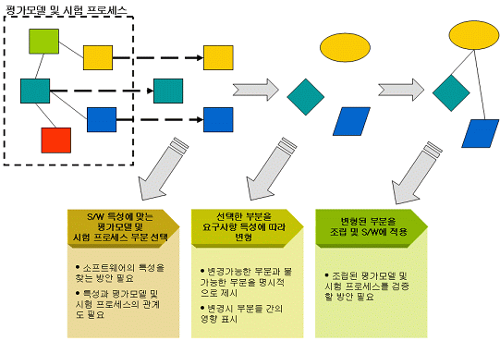
주문형 SW 평가모델 고려사항
  개발목적과 사용환경에 따라 품질 특성 및 평가기준 변형 적용

Slide 18
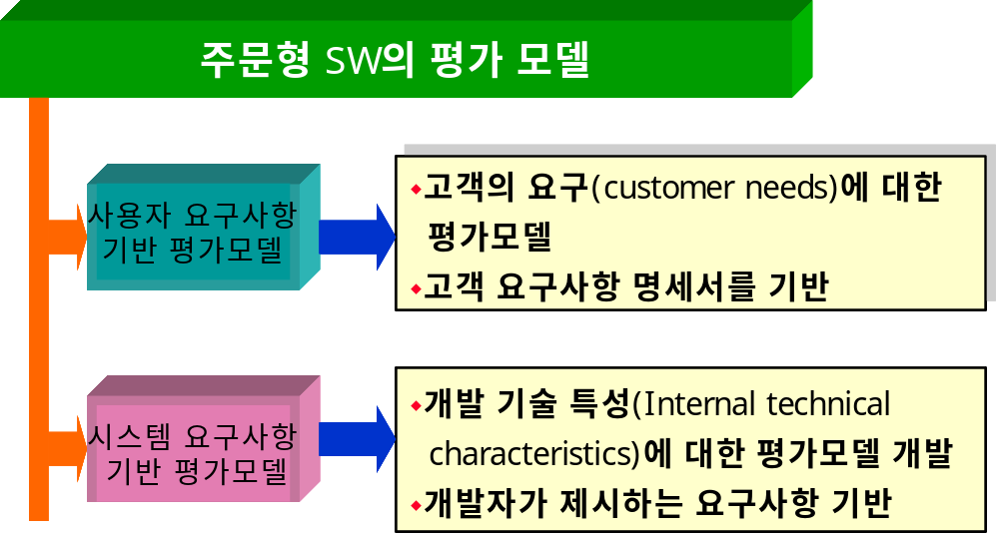
  고객의 요구 및 시스템 특성 반영

Slide 19
  시험 환경에 대한 유연한 대처 필요
품질목표의 다양성
평가 요구사항과 개발 기술 및 운영
환경에 따라 품질 목표 변화
평가요소와 평가 기준 선택이 변함
품질모델의 확장성(Extensibility)과
유연성(flexibility) 필요

Slide 20
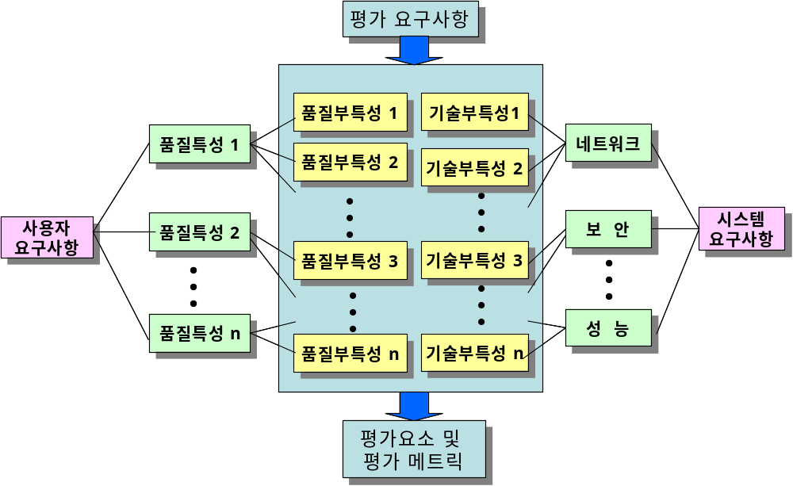
주문형 SW 품질 평가 모델
사용자 요구사항 기반 평가 모델
시스템 요구사항 기반 평가 모델
사용자 요구사항 기반으로
품질 특성별 정의 및 분류
개발기술과 운영환경 관련
시스템 특성별 정의 및 분류

Slide 21
평가 모델 설계 절차
주문형 SW 평가 모델
기능관련
사용자
요구사항
성능 및 운용관련
시스템
요구사항
평가 목표
평가 요소
평가 기준

Slide 22
  평가목표 설정 - 사용자 요구사항 평가목표
기능성
적합성
상호운영성
정확성
신뢰성
성숙성
결함허용성
복구성
기능품질관련
기능 관련
평가목표
사용성
이해성
학습성
운용성
이식성
적응성
설치성
공존성
대체성
유지보수성
분석성
변경성
안정성
시험성
서비스품질관련

Slide 23
  평가목표 설정 - 시스템 요구사항 평가목표
시간효율성
자원효율성
시스템 성능
신뢰성
시스템
요구사항
평가목표
보안성
사용성
무결성
시스템보안
네트워크
안정성
신뢰성

Slide 24
  평가요소 설정 - 사용자 요구사항 관련 평가요소
데이터지속가능율
이식편리성
설치가능성
공존가능성
준수항목만족도
기능구현의 완성도, 정확도, 안정도
기능수행 정확도
자료범위 및 형식의 유효성
기능정보의 정확성
인터페이스 구현성,일관성,자료흐름성
이식성
기능성
사용자
요구사항
평가목표
화면설정변경용이성
진단기능 지원율
단위시험 수행율
환경설정정보제공
고장발생율, 평균시간
고장수리율, 결함제거율
시험적합성,이력정보제공
오류, 고장, 오조작회피율
오류 및 결함밀도
오조작 발견율
운용가용시간, 평균다운시간,
복구소요시간,재실행성
신뢰성
유지보수성
사용성
설명서, 도움말, 시범운행의 완성도 및 이해도
입출력, 용어, 메시지 이해도, 기본값 사용가능성
기능습득, 설명서, 도움말, 튜토리얼의 용이성
, 진행상태 파악 가능성, 조작절차 변경 가능성

Slide 25
  평가요소 설정 - 시스템 요구사항 관련 평가요소
시스템 성능
처리응답기간, 처리완료율
시간 및 처리 만족도
사용자 처리능력
I/O, 메모리, CPU 활용도
사용자 처리능력
시스템
요구사항
평가목표
시스템접근제어
시스템보안감사
외부접근제한
침입탐지, 침입대응
정보흐름통제,패치확인
사용자데이터보호
백업 및 복원
시스템보안
네트워크
방화벽, IDS, 해킹에 대한 내성,
암호화, 프로토콜, 패킷의 크기,
동시 및 최대사용자수, 최대 패킷 소통량
대역폭 제한, 네트워크 환경 설정, 오류 내성
네트워크 단절 인지, 자동재개, 불량 패킷의 정리

Slide 26
  평가 기준 설정 - 설정된 품질 목표를 정량적으로 확인
    사용자 요구사항 관련 평가기준 정의
      사용자 요구사항 평가 목표에 대한 평가요소별 기준 정의
    시스템 요구사항 관련 평가요소 정의
      시스템 요구사항 평가 목표에 대한 평가요소별 기준 정의
      시스템 성능 관련 평가기준
      시스템 보안 관련 평가기준
      네트워크 관련 평가기준

Slide 27
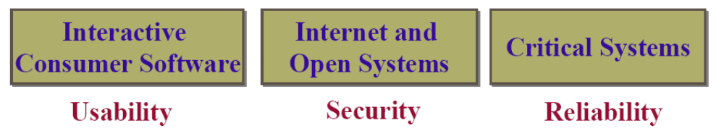
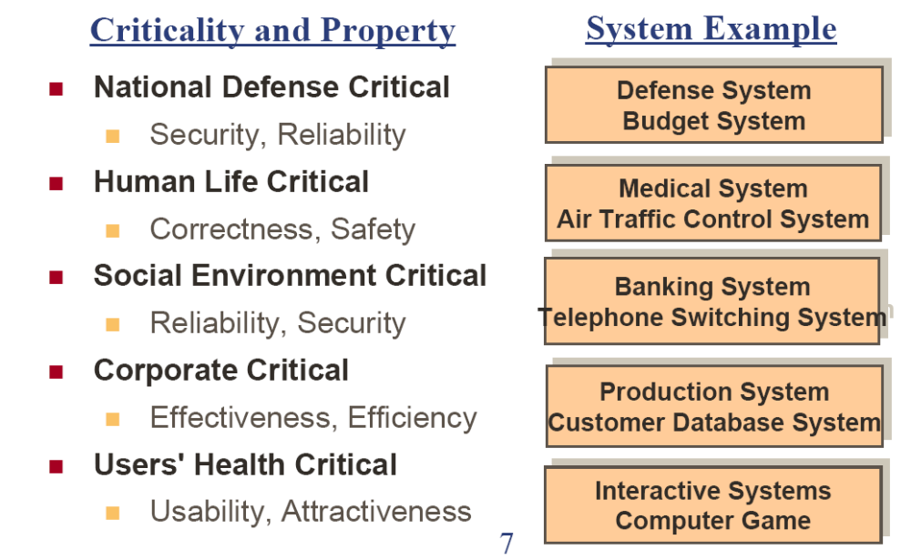
요구사항 유형별 고려할 품질 요소

Slide 28
유형 | 품 질 요 소
기능성- 적합성 | 입력 : 입력 범위, 양, 측정 단위, 시기 처리 :입력 값 체크, 수행순서, 비정상적 상황에서 응답, 처리방법 출력 : 출력 양, 측정단위, 잘못된 값의 처리, 에러 메시지
기능성- 인터페이스 | 정보 교류가 필요한 외부 시스템 같은 인터페이스 대상 입력 소스와 산출되는 결과에 대한 정보 처리할 데이터의 유효범위와 정확성 데이터를 가져오는 시기 다른 정보와의 연동에 의한 입력/출력 관계 데이터 형식과 명령어 형식 종료 메시지

Slide 29
유형 | 품 질 요 소
기능성- 보 안 | 방화벽 같은 시스템 접근 통제 기능 사용자 인증을 위한 계정 및 암호관리, 암호 유효기간 사용자별 사용권한 제어를 위한 메뉴, 화면, 자료의 변경제어 개인 비밀번호 등의 중요 데이터의 암호화 중요 데이터의 변경 이력관리
신뢰성 | 시스템 중단에서 복구까지의 평균시간과 무정지 시간 완전 복구, 불완전 복구 등의 복구종류 RAID, 이중화 등의 장애발생 대처방안 백업 방법, 주기 및 대상
사용성 | GUI 설계, 입력 방법 및 입력의 최소화 등 사용자 중심의 화면 설계에 관한 기능 학습용이 : 온라인 도움말, 사용자 지침서

Slide 30
유형 | 품 질 요 소
성 능 | 정적 성능 : 동시 접속 사용자 수, 동시 트랜잭션 사용자 수, 데이터 양, 반응시간 동적 성능 : - 정상 상태에서 특정 기간 동안 처리될 트랜잭션과 타스크 수, 데이터의 양, - 최고 부하 상태에서 특정 기간 동안 처리될 트랜잭션과 타스크 수 및 데이터의 양
유지 보수성 | 에러처리 용이성 : 장애의 원인 또는 결함 로그화 자동 패치 기능
이식성 | 하드웨어, 소프트웨어 및 운영체제 등에 대한 독립성 설치용이성

Slide 31
Web-based SW 품질평가
Web-based SW 특징
1) 물리적 환경
  통신기반구조 환경 : HTTP에 의한 정보 전달, 웹 환경 실행
  분산 환경
    Multi-tier Architecture - 데이터와 프로세스의 분산
    여러 서버에 분산 - Internet/Infra를 통한 네트웍 연결
2) Run-time 환경
  Server-side (실행환경) : 다양한 HW 컴포넌트 기반 운영
  Client-side (사용환경)
    다양한 사용자 타입과 GUI 인터페이스
    플랫폼에 의존하지 않는 실행- 정보 접근의 용이
    서버와 사용자간의 피드백이 이루어지지 않음
    단순한 사용자 인터페이스 및 사용자와의 직접적인 채널 확보

Slide 32
3) 개발 환경
  어플리케이션의 도메인과 사용 기술에 따라 개발 방식의 다양성
    다양한 기술과 전문가 필요
    여러 종류의 환경설정과 상호호환성 요구
  점진적, 반복적 개발 및 중앙 집중적, 통합적 유지 보수
    인터넷을 통한 즉각적인 디버그, 서비스팩 등의 업데이트
    소프트웨어 호환에 대한 위험 요소들이 항상 존재
  각 Tier의 독립적인 개발
    인터페이스 변경 없이 로직 변경의 용이
    추가 사용자 수용을 위한 시스템 확장의 용이
    기존 어플리케이션의 수용이 용이

Slide 33
Web-based S/W 품질평가
  접근용이성, 플랫폼 독립성, 중앙 집중 관리, 적은 구축비용
  보안성 - 익명의 사용자가 접속하여 작업 수행
    특정 사용자 및 접속 인원수 가정 불가
  사용자 편리성 - 전자 상거래
  서버 성능 - 서버의 응답 시간이 늦을 경우 사이트 불신
  상호 운영성 - 기존 시스템 및 서버 통합
  유지보수성, 재사용성, 유연성 - 다양한 요소들이 혼재

Slide 34
컴포넌트 기반 SW 품질 평가
컴포넌트 SW 품질 평가 개요
  SW 모듈의 재사용과 독립성 보장으로 SW 복잡성과 생산성 해결
컴포넌트 생산성 증가
컴포넌트의 기능과 호환성을 포함한 신뢰성 보장
목 적
컴포넌트 자체 품질
인터페이스에 의한 적절한 조립성
다른 컴포넌트와 원활한 상호작용
컴포넌트를 이용한 어플리케이션 개발의 용이성
적절한 동작의 보장
평가 기준
IEEE STD 1074, ISO/IEC 12207, MIL STD 498
추상적 품질 특성 및 구체적 메트릭의 부재
컴포넌트 개념 미확립
품질 표준

Slide 35
컴포넌트 SW 품질 특성
  ISO 9126의 기능성, 이식성, 효율성, 유지보수성 측정
정확성
명확성
신뢰성
효율성
사용용이성
체
크
리
스
트
메
트
릭
스
컴포넌트 운영
확장성
이식성
유지보수성
재사용성
유연성
컴포넌트 변경
연결성
교체성
상호운영성
컴포넌트 합성

Slide 36
DB 서비스 품질 모형 및 평가
DB 서비스 영역과 품질요소
서비스목표 | 품질 영역 | 품질 요소
Better | 데이터품질 (data quality) | 서비스되는 정보 내용과 관련된 품질요소 (데이터의 정확성, 적절성, 포괄성…)
 | 서비스품질 (service quality) | DB 사용과 관련하여 사용자에게 제공하는 서비스 관련 품질요소 (on-line help, 문서, 고객지원, 교육…)
 | 인지품질 (percept quality) | 사용자에게 인지된 데이터 제공자나 정보 제공 업체의 이미지와 관련된 품질요소
Faster | 시스템품질 (system quality) | 사용자가 정보를 얻기 위하여 시스템 사용 시 관련 (시스템 이용가능성, 사용자 인터페이스, 디자인…)
Cheaper | 경제적품질 (economic quality) | DB 서비스 이용과 관련한 비용요소

